Slide 1
작곡 세미나
7. 곡 설계
2024/06/20
Andantino

Slide 2
오늘 할 일
화음부터 작곡하기 실습
“작곡 도우미”로 여덟 마디(16초)의 곡을 작곡해 봅니다.
우선 화음을 깔고, 반주와 멜로디를 화음에 맞게 만듭니다.
제약 조건이 있어 자유로운 작곡은 어렵지만,
작곡을 처음 하는 사람들도 괜찮은 곡을 쉽게 만들 수 있습니다.
(그럴 것이라고 기대하고 있습니다.)
“작곡 도우미”로 만든 MIDI 파일을 FluidSynth로 재생하여 Audacity로 녹음합니다.
Audacity에서 다양한 효과들을 적용해 봅니다.
곡을 MP3로 내보냅니다.

Slide 3
오늘 할 일
멜로디부터 작곡하기: 흐름 읽기
작곡 아이디어
작곡 전에 생각할 것
곡에 제한 요소 넣기
텍스처
단성음악, 다성음악, 화성음악
음계와 조성
작곡에서의 음계와 조성
음계 선택 / 특이한 음계 / 선법
조옮김, 조바꿈 / 조바꿈의 필요성
가까운 조, 먼 조 / 조를 바꾸는 방법, 효과, 원리

Slide 4
오늘 할 일
반주
대중가요의 특징
작곡에서의 반주
반주 만드는 법 (리듬, 음, 박자, 악기)
화음 펼치기 (아르페지오)
알베르티 베이스
종지
정격종지, 변격종지, 속임종지, 반종지

Slide 5
실습 자료 링크
https://drive.google.com/file/d/1Ye_IfI3IsmbBYFtnIwae-KCiV6jPh9LF/view
미리 다운로드 받고 강의를 들으면 좋습니다.
첨부 파일 중 “Composition_Helper_Windows.zip”은 윈도우에서만 실행 가능한 프로그램입니다.

Slide 6
화음부터 작곡하기
실습

Slide 7
화음부터 작곡하기란?
저는 작곡 순서에 따라 다음과 같이 두 가지로 구분을 하고 있습니다.
화음부터 작곡하기
멜로디부터 작곡하기
화음부터 작곡하기는
노래의 각 마디에 들어갈 화음을 먼저 결정하고
화음에 맞게 각 마디의 반주를 채운 다음
멜로디를 마지막에 만들어내는 작곡 방법입니다.
멜로디가 주인공이 아니기 때문에 곡을 기억해서 따라 부르기는 어렵지만
초보자도 쉽게 작곡할 수 있고, 듣기에 괜찮은 곡을 만들 수 있습니다.
화음의 기능을 배우기에도 적합하다고 생각합니다.

Slide 8
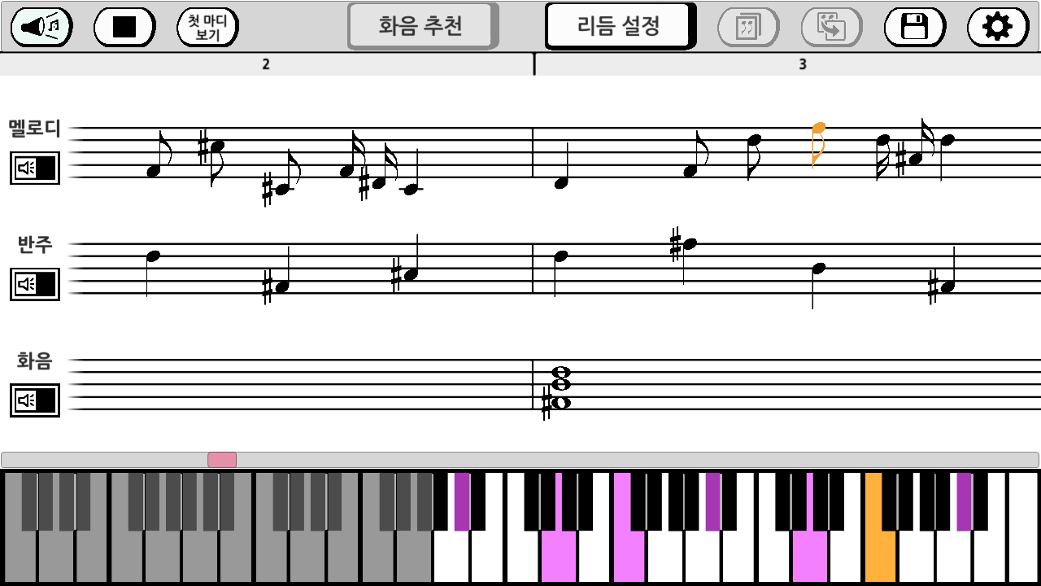

작곡 도우미 프로그램
위의 오디오 파일은 제가 왼쪽 프로그램으로 15분 만에 만든 예제 곡입니다.

Slide 9
작곡 도우미 프로그램
작곡을 처음 하는 분들이, 작곡에 흥미를 가지고 자신만의 곡을 만들어볼 수 있도록 도와주는 프로그램입니다.
현재는 ‘화음부터 작곡하기’만 지원합니다.
MIDI 관련 코드가 내장되어 있습니다.
피아노로 원하는 음을 연주하거나
만들고 있는 곡을 재생하거나
MIDI 파일로 저장할 수 있습니다.
사용하기 편한 UI로 누구나 쉽게 사용할 수 있습니다.
저 Andantino와 UPnL OB인 cubelover님이 함께 만들었습니다.

Slide 10
작곡 도우미 프로그램
주요 기능
이전 마디의 화음을 고려한 화음 추천 기능
화음의 기능은 5주차에서 다뤘습니다.
화음에 맞는 음 추천 기능
무작위 리듬 추천 기능
이미 음표를 입력한 마디의 리듬을 재설정하려고 하면 경고도 뜹니다.
리듬 복사/붙여넣기 기능
잘 활용하면 좋은 노래를 만들 수 있습니다.
Staff별 음소거 기능
저장 시에도 반영됩니다.
원하는 마디부터 재생하고, 재생을 중지할 수 있는 기능
MIDI로 내보내기(저장) 기능

Slide 11
작곡 실습
“작곡 도우미”를 사용하여 8마디의 곡을 각자 만들어 보세요.
예상 소요 시간은 15분 ~ 30분입니다.
각자 스피커를 켜고 소리를 들으면서 작업하세요.
프로그램을 사용하면서 불편한 점이 있거나, 작곡에 어려움이 있거나, 궁금한 점이 있으면 언제든 질문하세요.
곡을 완성하면 저장 버튼을 눌러 “Awesome.midi” 파일로 내보내세요.
내보낸 MIDI 파일로 Audacity 실습을 할 예정입니다.

Slide 12
FluidSynth 및 Audacity 실습
터미널에서 fluidsynth -T wav -F "[경로]/Awesome.wav" "[경로]/Awesome.midi" 를 입력하세요.
Audacity를 켜고 “Awesome.wav” 파일을 여세요.
트랙의 뒤에 있는 묵음 부분을 적당히 제거해 주세요.
너무 바짝 자를 필요는 없고, 0.5초 정도 여유를 남기면 좋습니다.
노래에 각종 효과를 줘서 다듬어 보세요.
소리가 작으면 증폭(Amplify)
끝이 매끄럽지 못하면 페이드 아웃(Fade Out)
리버브(Reverb)로 울림 소리 추가
…
완성된 곡을 MP3 파일로 내보내서 #🎼내가만든음악 채널에 올려주세요.

Slide 13
멜로디부터 작곡하기
흐름 읽기

Slide 14
멜로디부터 작곡하기란?
저는 작곡 순서에 따라 다음과 같이 두 가지로 구분을 하고 있습니다.
화음부터 작곡하기
멜로디부터 작곡하기
멜로디부터 작곡하기는
멜로디에 대한 아이디어를 먼저 떠올리고
이 멜로디에 어울리는 화음을 찾은 다음,
화음에 맞게 반주와 서브멜로디를 깔아서 곡을 완성하는 작곡 방법입니다.
우리가 아는 대부분의 곡들이 이 방법으로 작곡된 것이라고 생각합니다.
화음부터 작곡하기 방법에 비해 작곡 난이도가 높은 편이지만
잘 만들면 기억에 오래 남고, 사람들이 듣고 싶어하는 노래를 만들 수 있습니다.

Slide 15
멜로디부터 작곡하기 순서
퀴즈) 어떤 순서로 진행하면 좋을지 맞춰보세요!
악상을 바로 녹음한다.
작곡할 노래의 구조를 짠다.
서브멜로디를 만든다.
음향적으로 풍성하게 만든다.
작곡을 마무리한다.
화음을 늘어뜨려서 반주를 만든다.
각 마디에 잘 어울리는 화음을 찾는다.
멜로디를 악보로 옮긴다.
멜로디에 대한 음악적 영감이 떠오른다.

Slide 16
멜로디부터 작곡하기 순서
악상을 바로 녹음한다.
멜로디에 대한 음악적 영감이 떠오른다.
악상을 바로 녹음한다.
작곡할 노래의 구조를 짠다.
멜로디를 악보로 옮긴다.
각 마디에 잘 어울리는 화음을 찾는다.
화음을 늘어뜨려서 반주를 만든다.
서브멜로디를 만든다.
음향적으로 풍성하게 만든다.
작곡을 마무리한다.
작곡할 노래의 구조를 짠다.
서브멜로디를 만든다.
음향적으로 풍성하게 만든다.
작곡을 마무리한다.
화음을 늘어뜨려서 반주를 만든다.
각 마디에 잘 어울리는 화음을 찾는다.
멜로디를 악보로 옮긴다.
멜로디에 대한 음악적 영감이 떠오른다.

Slide 17
1. 음악적 영감
보통은 기존의 어떤 노래를 듣고 영감을 얻기도 하고, 즉흥적으로 새로운 멜로디를 흥얼거리다가 이거 괜찮겠다 싶어서 이를 발전시키기도 합니다.
아무 때나 할 수 있는 과정은 아닙니다.
말 그대로 ‘떠올라야’ 가능한 과정입니다.
다만 필요하다면 시간을 들여 좋은 멜로디를 떠올리려는 노력을 할 수 있습니다.
특정 주제(theme)를 만들고, 이를 변형하거나 반복하여 봅니다.
악령의 선율을 만들 때에는 어두운 분위기와 중세 느낌을 가진 음악을 만들고자 하였습니다.
마왕이 되어 적 용사들로부터 마왕성을 방어하는 게임의 배경음악

Slide 18
2. 악상 녹음
영감이 떠오르면, 이를 놓치지 않고 바로 녹음하는 것이 중요합니다.
악기가 항상 옆에 있고 잘 다룰 수 있다면 악기로 연주하여 녹음해도 됩니다.
그러나 저는 악기를 다루지 못하기 때문에, 어떤 악기보다도 다양한 소리를 낼 수 있는 악기인 목소리를 사용해 녹음합니다.
공들여 녹음할 필요는 없습니다.
나중에 다시 들으면서 악보로 옮기고 다듬을 수 있게만 녹음하면 됩니다.
그래도 최소한 다시 들어보고 싶은 마음이 들 정도로는 녹음해야 하겠죠?
악령의 선율 작곡 당시 원본 녹음입니다.

Slide 19
3. 작곡 전 구조 짜기
이 과정을 생략하기도 하지만, 그러면 좋은 노래가 만들어지기 어렵습니다.
2.에서 녹음한 것을 다시 들어보고,
주제를 잘 파악하여 노래의 하이라이트가 될 부분만 다시 녹음해 봅니다.
하이라이트를 만들면 곡의 다른 구간에 들어갈 멜로디도 따로 녹음해 봅니다.
이 멜로디들을 부드럽게 연결할 수 있는 구간(Bridge)도 만듭니다.
여기부터는 박자에도 신경 써야 합니다.
4/4박, 3/4박 등을 염두에 두고 한 마디 안에 박자가 맞게 들어가도록, 그리고 마디 수도 생각하면서 녹음해야 합니다.
이것을 신경 쓰지 않다가 보면 27/8박 같은 이상한 박자가 만들어지거나, 어떤 한 마디의 박자가 맞지 않아 곡 전체의 박자가 밀리는 경우가 생길 수 있습니다.

Slide 20
3. 작곡 전 구조 짜기 (이어서)
악령의 선율 구조
곡 완성 후 분석
1분까지 D minor로 어둡고 음침한 분위기를 형성합니다.
1분 이후에 D Major로 바뀌면서 분위기가 밝아지지만, 화음이 D -> Dm -> Daug로 바뀌면서 다시 어두워집니다.
1분 30초 즈음에 C7add2(C, D, E, G, B♭) 화음을 통해 D minor에서 F Major로 조가 바뀝니다.
1분 45초가 되면 F Major에서 F minor로 조가 바뀌면서 클라이맥스를 장식합니다.
A | 어 | 두 | 운 |  | 분 | 위 | 기
A’ | 어 | 두 | 운 |  | 분 | 위 | 기
B | 밝아 | 졌다가 | 다시 | 어둡게 | 뒤틀 | 리며 | 조 | 바꿈
A’’ | 밝 | 아 | 졌 | 다가 | 어 | 둡 | 게 | 끝

Slide 21
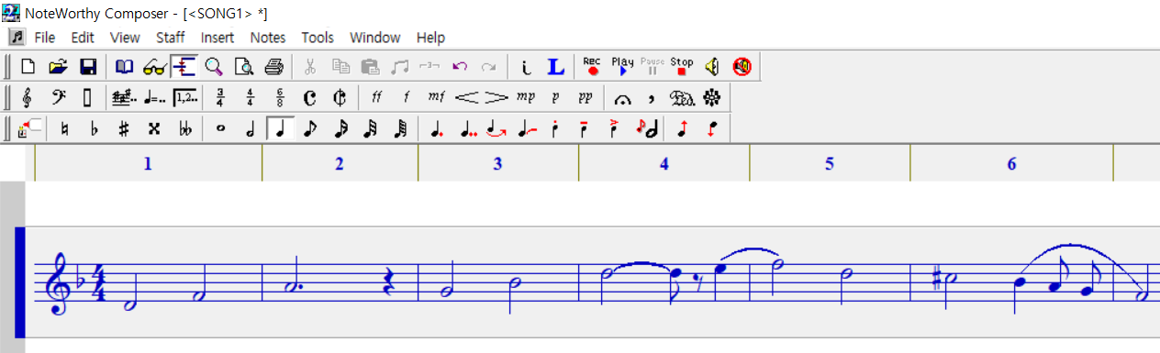
4. 악보로 옮기기
녹음한 멜로디를 들으면서 악보에 똑같이 옮깁니다.
저는 NWC를 사용합니다.
악보를 옮기기 전에 노래에 알맞는 박자, 빠르기, 조성 등을 찾아야 합니다.
음을 듣고 악보에 입력한 다음, 리듬을 맞추어 봅니다.
절대음감이 부족하다면 피아노 등의 악기나 Tuner의 도움을 받을 수 있습니다.
3.에서 구조를 잘 짰다면 노래의 멜로디 Staff 한 줄이 처음부터 끝까지 완성되어 있을 것입니다.
악령의 선율 멜로디

Slide 22
5. 잘 어울리는 화음 찾기
새로운 Staff를 만듭니다.
이것은 나중에 커서 화음 Staff가 됩니다. 보통 화음 Staff에서는 온음표만 사용합니다.
화음 Staff는 곡의 뼈대 역할을 합니다. 건물로 치면 철근 기둥에 해당합니다.
마지막에 곡을 완성하는 단계에서, 화음 Staff를 제외해도 되고 포함해도 됩니다.
특정 마디의 멜로디에 쓰인 음들 중 2~4개의 음을 골라 화음을 잡습니다.
멜로디에 없던 새로운 음을 화음에 추가해 곡의 분위기를 바꿀 수도 있습니다.
멜로디와 화음을 같이 들어보면서 어색하지는 않은지 들어봅니다.
화음을 채운 후에, 앞뒤 마디와의 화음 연결이 자연스러운지 들어봅니다.
화음 구성에 익숙하지 않다면 NWC의 “가사(Lyrics)” 기능을 활용하여 화음 이름과 음이름을 적어 두면 편합니다.

Slide 23
5. 잘 어울리는 화음 찾기 (이어서)
악령의 선율 화음
Dm
(레, 파, 라)
Gm
(솔, 시♭, 레)
Dm
Edim
(미, 솔, 시♭, 레♭)

Slide 24
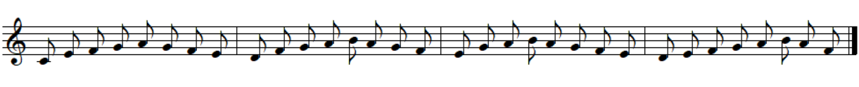
6. 반주 제작
새로운 Staff를 만듭니다.
이것은 자라서 반주 Staff가 됩니다.
반주는 멜로디보다 낮은 음으로 깔아주는 것이 일반적입니다.
반주는 리듬적 패턴의 반복입니다.
리듬에 따라 곡이 느리고 무겁게 느껴질 수도, 빠르고 흥겹게 느껴질 수도 있습니다.
리듬을 한 번 만들어 두고 구간이 바뀔 때까지 이를 반복한 것도 반주가 됩니다.
음은 일반적으로 화음에 맞는 음을 사용합니다.
화음의 각 음을 펼쳐서 만든 반주를 아르페지오(Arpeggio)라고 부릅니다.
아르페지오를 사용하면 곡이 부드러워지는 효과가 있습니다.
반주의 음 높이가 올라가고 내려가는 위치가, 변칙적이지 않고 마디마다 일치하도록 두면 통일감을 형성하는 데 도움이 됩니다.
변칙적!

Slide 25
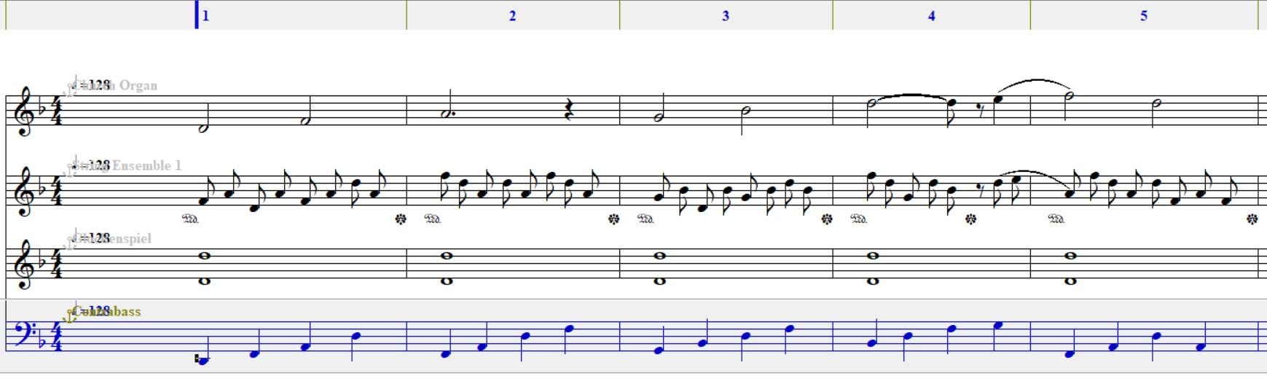
6. 반주 제작 (이어서)
화음을 펼쳐서 반주를 만듭니다.
Dm(레 파 라) → 파라레라파라레라 파레라레라파레라
악기를 변경하고 추가하여 풍성함을 더하였습니다.
멜로디
반주
종 소리
베이스

Slide 26
7. 서브멜로디 제작
서브멜로디를 잘 만드는 것이 작곡가의 실력입니다.
간단한 노래에서는 멜로디, 화음, 반주만 있어도 됩니다.
그러나 노래의 퀄리티를 높이기 위해 서브멜로디를 넣을 수 있습니다.
서브멜로디는 나중에 노래를 되새길 때 가장 인상적인 부분이 될 것입니다.
서브멜로디가 모든 마디에 있을 필요는 없습니다.
서브멜로디의 역할은 나와야 할 부분에 나와서 듣는 재미를 더해주는 것입니다.
서브멜로디를 만들 때는
멜로디를 만들 때와 마찬가지로, 먼저 악상을 떠올린 뒤 녹음하여 기록합니다.
그리고 악보로 옮겨 넣으면 됩니다.
서브멜로디가 멜로디와 완벽하게 화음이 맞을 필요는 없지만, 들어갔을 때 잘 어울리면서도 곡의 분위기를 해치지 않아야 합니다.

Slide 27
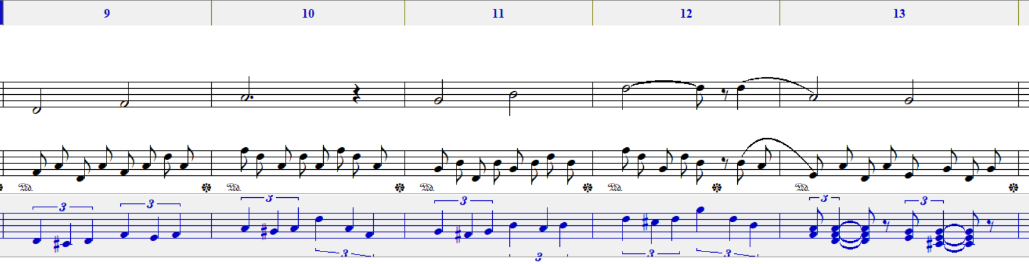
7. 서브멜로디 제작 (이어서)
악령의 선율에서는 9번째 마디부터 셋잇단음표 리듬의 하프 선율 추가

Slide 28
8. 음향적으로 다듬기
멜로디, 반주, 서브멜로디에 사용되는 악기를 바꿔 봅니다.
또한 타악기(드럼, 종소리 등)나 특별한 효과음(바람 소리, 전화벨 소리 등)을 추가하면 리듬감을 살리고 분위기를 잡을 수 있습니다.
셈여림에 변화를 주는 것도 좋습니다.
페달 기호를 넣으면, 음이 사라지지 않고 남아서 울리는 효과가 생깁니다.
불협화음을 중첩하여 음산한 분위기를 만들 때도 페달이 유용합니다.
악보 상에서 줄 수 있는 효과와 별개로, 오디오 믹서(Audacity 등)를 이용하여 특별한 효과를 줄 수 있습니다.
제가 자주 사용하는 효과는 리버브(Reverb) 효과입니다.
리버브 효과는 실제 연주회장에서 연주하는 것처럼 울림을 추가하여 곡이 사실적으로 들리도록 만듭니다.

Slide 29
8. 음향적으로 다듬기 (이어서)
악령의 선율 다듬기
셈여림 기호로 음량 조절
페달을 밟아 음 중첩 효과 추가
리버브(반향) 효과
음악에 공간감 부여
에코 효과
음악에 공간감 부여
마왕성의 분위기
폴 스트레치
음악의 길이를 늘임
무서운 분위기

Slide 30
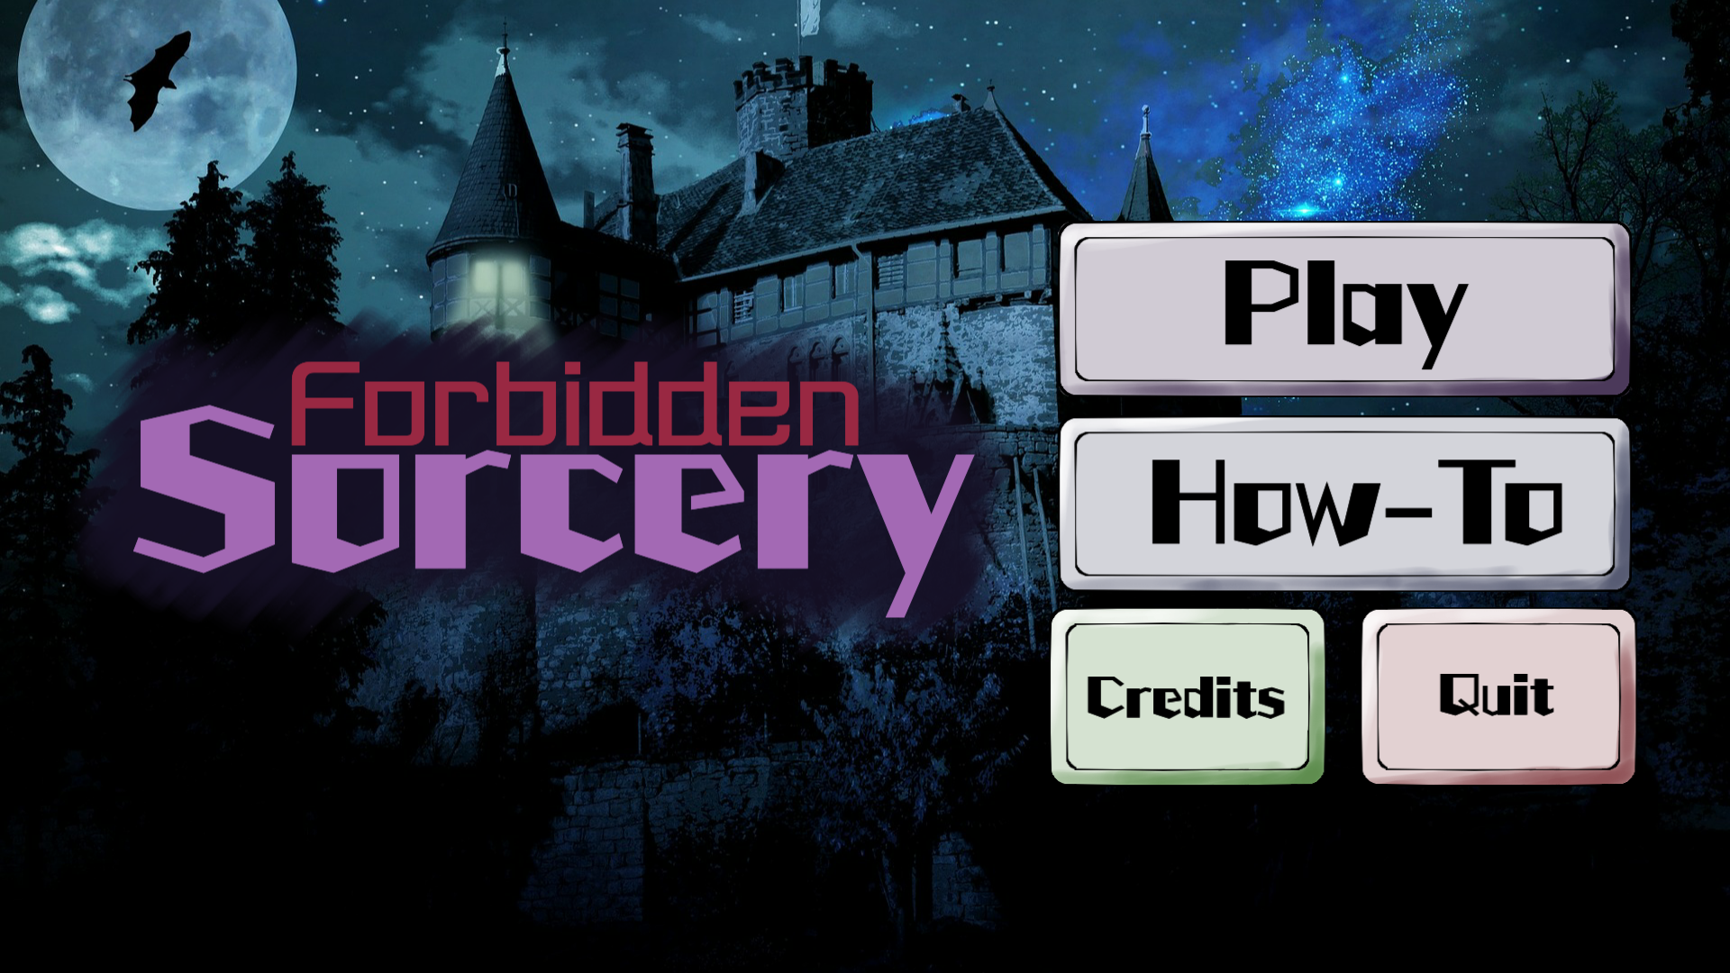

Slide 31
9. 작곡 마무리
곡을 계속 들어보고 거슬리는 점들을 모두 고치고 나면, 자신만의 음악이 완성됩니다.
언제든 거슬리는 점이 있다면 고치세요. 더 좋은 노래가 만들어질 겁니다.
가사를 넣고 싶다면 가사를 써서 넣어도 좋습니다.
노래의 제목을 정합니다.
언제나 그렇지만, 제목 정하는 것이 가장 어렵습니다.
만든 음악을 .mp3 파일로 내보냅니다.
이때 작곡가 이름, 앨범 이름, 작곡 연도 등을 써넣을 수 있습니다.
악보로 출력하고 싶다면,
여백을 잘 조정하고 제목과 작곡가, 작사가 등을 넣어 .pdf 파일로 출력할 수 있습니다.

Slide 32
이 작곡 세미나의 과정과 목표
사실 이 작곡 세미나의 목표는
여러분이 “멜로디부터 작곡하기” 방법을 익히고 작곡해 볼 수 있도록 하는 것입니다.
이 세미나에서 다루는 대부분의 내용은 이 목표를 달성하기 위한 것입니다.

Slide 33
작곡 아이디어

Slide 34
작곡 아이디어
작곡을 할 때는 구체적인 아이디어가 필요합니다.
그러나 작곡 아이디어가 멜로디에만 적용되는 것은 아닙니다.
어떤 기법을 사용하여 만들지
어떤 화음 진행을 따르게 할지
어떤 악기로 어떤 분위기를 표현할지 등……
작곡의 여러 부분에서 상상력을 발휘할 수 있습니다.
이러한 아이디어는
작곡 전에 떠오르기도 하고,
작곡 도중에 떠오르기도 합니다.
작곡 전 아이디어가 꼭 필요하지는 않지만, 있으면 좋은 곡을 만들 수 있습니다.

Slide 35
작곡 전에 생각할 것
다음과 같은 것들을 작곡 전에 계획하고, 곡 전체에 적용할 수 있습니다.
곡의 길이 (예: 32마디, 64마디 등)
곡의 구조 (예: A -> A’ -> B -> A’’, 캐논(돌림노래), 소나타, 론도 등)
곡의 장르와 스타일 (예: 클래식, 재즈, 행진곡 등)
사용할 악기 (예: 피아노 독주, 사람 목소리 등)
음계 (예: 온음계, 온음음계, 아랍 음계 등)
분위기 (예: 흥겨움, 차분함, 밝음, 어두움 등)
화음 진행 (예: C#sus4 -> C#m -> Fdim -> Fm)
조성 변화 (예: E♭ minor -> E♭ Major -> A♭ minor)
사용할 기법 (예: 12음 기법 등)
https://en.wikipedia.org/wiki/Precomposition

Slide 36
작곡에서의 제한 요소
작곡 전에 생각한 아이디어들은 작곡을 제한하는 요소가 됩니다.
여기서의 제한이 부정적인 의미만을 갖지는 않습니다.
제한 요소는
곡에 통일성을 부여해 줄 수 있습니다.
곡을 처음에 의도한 대로 만드는 데 도움을 줄 수 있습니다.
그러나 혹자는
작곡 전에 제한을 두는 것이 꼭 작곡을 하기 쉽게 만드는 것은 아니라고 말합니다.

Slide 37
텍스처
작곡 아이디어

Slide 38
텍스처
텍스처(Texture): 선율, 화성, 템포 등이 어우러져 나타나는 방식
성부(Voice): 같은 소리의 움직임으로 나타나는 선율
모든 순간에 하나의 목소리로 연주할 수 있는 것을 말합니다.
혼자서 모든 음을 부를 수 없다면 두 개 이상의 성부로 이루어진 것입니다.
텍스처를 성부에 따라 나눌 수 있습니다.

Slide 39
텍스처의 종류
단성음악(Monophony)
주선율 하나의 성부로만 구성된 음악
동시에 울리는 음이 존재하지 않으므로 반주나 다른 선율이 함께 나타나지 않음
중세 시대 음악(바로크 시대 전) 대부분이 여기에 속함
다성음악(Polyphony)
여러 성부로 구성되어 있으며 각 성부가 독립적인 선율로서의 기능을 수행할 수 있는 음악
대위법을 사용하는 캐논, 푸가 등의 돌림노래와 바흐 4부 합창곡(코랄) 등이 여기에 속함
화성음악(Homophony)
여러 성부로 구성되어 있으며 그 중 하나의 주선율 성부가 두드러지도록 구성된 음악
주선율이 아닌 성부는 독립적인 선율로서의 기능을 하지 못하고 주선율을 화성적으로 뒷받침
화성법을 사용하는 고전 시대 이후의 음악과 현대 대중음악의 대부분이 여기에 속함
https://en.wikipedia.org/wiki/Texture_(music)

Slide 40
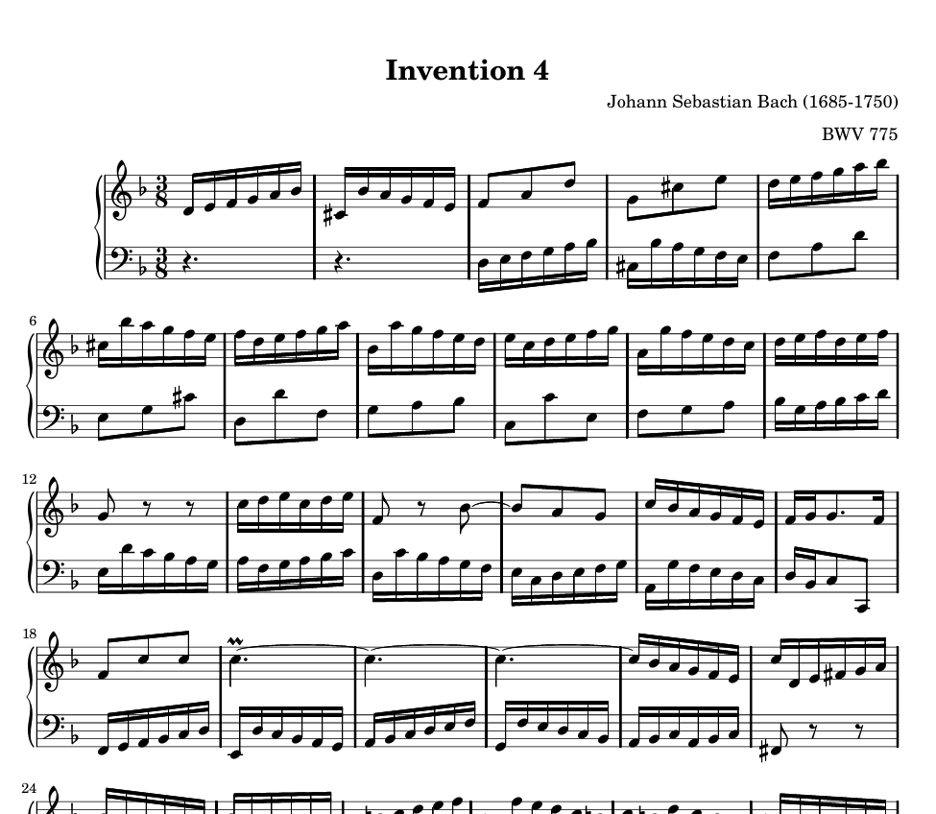
텍스처 퀴즈!
퀴즈) Invention 4
어떤 텍스처에 가장 가까운 곡일까요?
단성음악(monophony)
다성음악(polyphony)
화성음악(homophony)
악보 출처: https://www.mutopiaproject.org/ftp/BachJS/BWV775/bach-invention-04/bach-invention-04-a4.pdf
(바흐 작곡)

Slide 41
음계와 조성
작곡 아이디어
심화

Slide 42
음계와 조성
저번 1주차에서 “음계와 조성”을 다뤘습니다.
그 때는 노래를 듣고 조성을 찾는 것에 집중했습니다.
이번에는 작곡 아이디어로써 음계와 조성을 다뤄보려고 합니다.
작곡할 때 어떤 음계를 사용할 수 있고
조를 어떻게 바꾸면 좋을지 알아봅시다.

Slide 43
작곡에서의 음계와 조성
작곡에서 음계와 조성은 의식의 흐름대로 구성하는 것이 아닙니다.
작곡 전이나 작곡 도중에 의도적으로 계획해야 합니다.
음계와 조성을 잘 선택하면
곡의 분위기를 원하는 대로 표현할 수 있고
기존의 다른 곡들과 차별화할 수 있습니다.

Slide 44
음계 선택 - 온음계
우리가 아는 대부분의 곡은 온음계(Diatonic scale)를 따릅니다.
곡의 분위기에 따라 장음계(밝음) 또는 단음계(어두움)를 선택할 수 있습니다.
장음계(장조, Major scale): 도레미파솔라시도
자연 단음계(단조, Natural minor scale): 라시도레미파솔라
온음계를 사용하면 조성이 강한 음악이 됩니다.
온음계 곡에서 으뜸음을 어느 음으로 할지는 딱히 중요하지 않습니다.
노래의 느낌을 잘 살릴 것 같은 음으로 으뜸음을 정하면 됩니다.
조옮김을 해도 다른 곡이 되지 않습니다.
다만 사람이 불러야 하는 곡의 경우 가수의 음역대에 맞춰서 으뜸음을 정합니다.

Slide 45
조옮김과 조바꿈
조옮김(Transposition)
곡 전체를, 각 음의 상대적인 음정 관계를 바꾸지 않고 다른 높이로 옮기는 것
예) B Major의 곡을 A Major로 조옮김
곡의 본질은 변하지 않습니다.
장조에서 단조로, 단조에서 장조로 옮기는 것은 조옮김이 아닙니다.
음들의 상대적 음정 관계가 바뀌기 때문입니다.
조바꿈(Modulation)
한 조성에서 다른 조성으로 옮겨 가거나 그 조에서 다시 맨 처음 조로 옮겨 가는 것
한 곡의 시작과 끝에 쓰여 곡의 통일감을 가져오는 조를 으뜸조라 합니다.
조바꿈에 대해서는 잠시 후에 더 자세히 다룹니다.

Slide 46
온음계의 조성
조표 | 장조 | 단조
조표 없음 | C Major (다장조, C D E F G A B C) | A minor (가단조, A B C D E F G A)
# 1개 (F#) | G Major (사장조, G A B C D E F# G) | E minor (마단조, E F# G A B C D E)
# 2개 (F#, C#) | D Major (라장조, D E F# G A B C# D) | B minor (나단조, B C# D E F# G A B)
# 3개 (F#, C#, G#) | A Major (가장조, A B C# D E F# G# A) | F# minor (올림바단조, F# G# A B C# D E F#)
# 4개 (F#, C#, G#, D#) | E Major (마장조, E F# G# A B C# D# E) | C# minor (올림다단조, C# D# E F# G# A B C#)
# 5개 (F#, C#, G#, D#, A#) | B Major (나장조, B C# D# E F# G# A# B) | G# minor (올림사단조, G# A# B C# D# E F# G#)
# 6개 (F#, C#, G#, D#, A#, E#) | F# Major (올림바장조, F# G# A# B C# D# E# F#) | D# minor (올림라단조, D# E# F# G# A# B C# D#)
# 7개 (F#, C#, G#, D#, A#, E#, B#) | C# Major (올림다장조, C# D# E# F# G# A# B# C#) | A# minor (올림가단조, A# B# C# D# E# F# G# A#)
♭ 1개 (B♭) | F Major (바장조, F G A B♭ C D E F) | D minor (라단조, D E F G A B♭ C D)
♭ 2개 (B♭, E♭) | B♭ Major (내림나장조, B♭ C D E♭ F G A B♭) | G minor (사단조, G A B♭ C D E♭ F G)
♭ 3개 (B♭, E♭, A♭) | E♭ Major (내림마장조, E♭ F G A♭ B♭ C D E♭) | C minor (다단조, C D E♭ F G A♭ B♭ C)
♭ 4개 (B♭, E♭, A♭, D♭) | A♭ Major (내림가장조, A♭ B C D♭ E♭ F G A♭) | F minor (바단조, F G A♭ B♭ C D♭ E♭ F)
♭ 5개 (B♭, E♭, A♭, D♭, G♭) | D♭ Major (내림라장조, D♭ E♭ F G♭ A♭ B C D♭) | B♭ minor (내림나단조, B♭ C D♭ E♭ F G♭ A♭ B♭)
♭ 6개 (B♭, E♭, A♭, D♭, G♭, C♭) | G♭ Major (내림사장조, G♭ A♭ B C♭ D♭ E♭ F G♭) | E♭ minor (내림마단조, E♭ F G♭ A♭ B♭ C♭ D♭ E♭)
♭ 7개 (B♭, E♭, A♭, D♭, G♭, C♭, F♭) | C♭ Major (내림다장조, C♭ D♭ E♭ F♭ G♭ A♭ B♭ C♭) | A♭ minor (내림가단조, A♭ B♭ C♭ D♭ E♭ F♭ G♭ A♭)

Slide 47
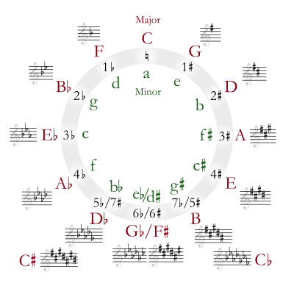
온음계의 조성

Slide 48
음계 선택 – 현대 선법
선법(Mode): 선율적 특징의 집합과 연관된 음계의 유형
7가지 현대 선법
도 레 미 파 솔 라 시 도 (Ionian mode)
모두가 잘 아는 장음계
레 미 파 솔 라 시 도 레 / 도 레 미♭ 파 솔 라 시♭ 도 (Dorian mode)
으뜸음 ‘레’가 D일 때, D minor(라단조)와 유사하지만 6음이 단6도(B♭) 대신 장6도(B)라서 G Major 느낌도 나는 음계
미 파 솔 라 시 도 레 미 / 도 레♭ 미♭ 파 솔 라♭ 시♭ 도 (Phrygian mode)
으뜸음 ‘미’가 E일 때, E minor(마단조)와 유사하지만 2음이 장2도(F#) 대신 단2도(F)인 음계
파 솔 라 시 도 레 미 파 / 도 레 미 파# 솔 라 시 도 (Lydian mode)
으뜸음 ‘파’가 F일 때, F Major(바장조)와 유사하지만 4음이 완전4도(B♭) 대신 증4도(B)라서 C Major 느낌도 나는 음계

Slide 49
음계 선택 – 현대 선법 (이어서)
7가지 현대 선법
솔 라 시 도 레 미 파 솔 / 도 레 미 파 솔 라 시♭ 도 (Mixolydian mode)
으뜸음 ‘솔’이 G일 때, G Major(사장조)와 유사하지만 7음이 장7도(F#) 대신 단7도(F)라서 이끎음(Leading tone)이 없는 음계
라 시 도 레 미 파 솔 라 / 도 레 미♭ 파 솔 라♭ 시♭ 도 (Aeolian mode)
모두가 잘 아는 자연 단음계
시 도 레 미 파 솔 라 시 / 도 레♭ 미♭ 파 솔♭ 라♭ 시♭ 도 (Locrian mode)
장음계 또는 자연 단음계와는 많이 다르게 느껴지는 음계
다른 선법 음계들과 달리 5음이 완전5도 대신 감5도인 것이 특징
https://en.wikipedia.org/wiki/Mode_(music)#Modern_modes

Slide 50
음계 선택 – 단음계 변형
자연 단음계(Natural minor scale)
라 시 도 레 미 파 솔 라 / 도 레 미♭ 파 솔 라♭ 시♭ 도
화성 단음계(Harmonic minor scale)
라 시 도 레 미 파 솔# 라 / 도 레 미♭ 파 솔 라♭ 시 도
7음을 반음 올려서 이끎음(Leading tone)으로 만들어 준 음계
6음과 7음 사이 음정이 반음 3개 차이가 되기 때문에, 온음계가 아님
가락 단음계(Melodic minor scale)
음이 올라갈 때는 이끎음을 넣으면서 반음 3개 차이의 음정이 없도록 하고, 내려갈 때는 이끎음이 필요 없으므로 자연 단음계를 따르게 한 음계
올라갈 때 | 내려갈 때
라 시 도 레 미 파# 솔# 라 | 라 솔 파 미 레 도 시 라
도 레 미♭ 파 솔 라 시 도 | 도 시♭ 라♭ 솔 파 미♭ 레 도

Slide 51
음계 선택 – 특이한 7음 음계
집시 단음계(Gypsy minor scale, Hungarian minor scale)
라 시 도 레# 미 파 솔# 라 / 도 레 미♭ 파# 솔 라♭ 시 도
반음 3개 차이의 음정을 6음과 7음 사이, 3음과 4음 사이에 끼워 넣은 음계
4음은 5음으로, 7음은 8음으로 가려고 하는 성질이 있음(반음 차이: 이끎음 역할)
특이하고 낭만적인 느낌을 줌
아랍 음계(Arabic scale, Double harmonic major scale)
라 시♭ 도# 레 미 파 솔# 라 / 도 레♭ 미 파 솔 라♭ 시 도
반음 3개 차이의 음정을 6음과 7음 사이, 2음과 3음 사이에 끼워 넣은 음계
집시 단음계의 5음을 으뜸음으로 하는 선법(Mode)과 동일
서양 클래식 음악에서는 거의 사용되지 않았음

Slide 52
음계 선택 – 특이한 7음 음계
재즈 단음계(Jazz minor scale)
라 시 도 레 미 파# 솔# 라 / 도 레 미♭ 파 솔 라 시 도
가락 단음계에서 올라갈 때의 음계만 사용
으뜸음이 다(C)일 때, 다단조 음계와 다장조 음계가 합성된 형태
Acoustic scale
도 레 미 파# 솔 라 시♭ 도
Phrygian dominant scale
도 레♭ 미 파 솔 라♭ 시♭ 도
Ukrainian Dorian scale
도 레 미♭ 파# 솔 라 시♭ 도
Altered scale
도 레♭ 미♭ 파♭ 솔♭ 라♭ 시♭ 도

Slide 53
음계 선택 – 나만의 7음 음계
앞에서 소개한 음계들은 모두 7음 음계입니다.
그 외 발표자가 연구한 음계
도 레 미 파 솔 라♭ 시♭ 도
으뜸음이 다(C)일 때, 다장조 음계와 다단조 자연 단음계가 합성된 형태
도 레 미 파 솔 라♭ 시 도
으뜸음이 다(C)일 때, 다장조 음계와 다단조 화성 단음계가 합성된 형태
도 레 미 파 솔# 라 시 도
화성 단음계의 3음을 으뜸음으로 하는 선법
여러분도 다양한 7음 음계를 만들어볼 수 있습니다.
기존의 음계에서 1음이 아닌 음을 으뜸음으로 하는 선법을 찾아보세요.
알려진 음계에서 한 두 개의 음을 반음 높이거나 반음 낮춰보세요.
https://en.wikipedia.org/wiki/List_of_musical_scales_and_modes

Slide 54
음계 선택 – 5음 음계
음계가 꼭 7음 음계만 있는 것은 아닙니다.
Major pentatonic scale
도 레 미 솔 라 도 / 솔♭ 라♭ 시♭ 레♭ 미♭ 솔♭
5도권(Circle of fifths)에서 연속으로 놓인 5개의 음(예: C, G, D, A, E)을 따서 만든 음계
G♭ Major pentatonic scale의 경우, 피아노의 검은 건반으로만 구성
우리나라와 중국 전통음악 등 다양한 고대 문명에서 사용
Minor pentatonic scale
라 도 레 미 솔 라 / 도 미♭ 파 솔 시♭ 도
Major pentatonic scale의 5음을 으뜸음으로 하는 선법
https://en.wikipedia.org/wiki/Pentatonic_scale

Slide 55
음계 선택 – 6음 음계
온음음계(Whole tone scale)
도 레 미 파# 솔# 라# 도 / 도# 레# 파 솔 라 시 도#
한 옥타브를 6등분하여 모든 인접한 두 음의 음정이 온음 하나(반음 두 개)인 음계
음 사이의 계층구조(Hierarchy)가 없어 조성(Tonality)이나 으뜸음이 존재할 수 없음
신비하고 모호한 느낌을 줌
Augmented scale
도 미♭ 미 솔 솔# 시 도
Prometheus scale
도 레 미 파# 라 시♭ 도
Blues scale
도 미♭ 파 솔♭ 솔 시♭ 도

Slide 56
음계 선택 – 6음 음계
Major hexatonic scale
도 레 미 파 솔 라 도 / 솔 라 시 도 레 미 솔
장음계에서 7음을 뺀 것과 동일
Minor hexatonic scale
도 레 미♭ 파 솔 시♭ 도 / 라 시 도 레 미 솔 라 / 레 미 파 솔 라 도 레
단음계에서 6음을 뺀 것과 동일
위의 두 음계는 다장조(C Major)나 가단조(A minor)가 아닌 조의 곡을 피아노의 흰 건반만으로 연주하고자 할 때 유용합니다.
https://en.wikipedia.org/wiki/Hexatonic_scale

Slide 57
음계 선택 – 12음 음계
반음계(Chromatic scale)
반음 하나 간격으로 12개의 음을 모두 포함하는 음계
12음 기법(Twelve-tone technique)으로 만들어진 음악에 사용됨
12개의 음을 모두 골고루 사용
조성이 존재하지 않는, 무조음악을 이론화한 것
쇤베르크(Arnold Schoenberg, 1874-1951)가 창시
그 외에도……
한 옥타브를 2등분, 3등분, 4등분한 음계 등이 있습니다.
이들 음계는 모두 조성이 존재하지 않습니다.

Slide 58
음계 선택 팁
이렇게 다양한 음계들을 소개한 이유는
여러분께 작곡의 바탕이 되는 아이디어를 제공하기 위해서 입니다.
이 모든 음계를 다 활용해야 할 필요는 없습니다.
밝고 경쾌한 느낌을 주고 싶다면: 장음계
어둡고 무거운 느낌을 주고 싶다면: 자연 / 화성 / 가락 단음계
신비롭고 몽환적인 느낌을 주고 싶다면: 온음음계(Whole tone scale)
동양적인 느낌을 주고 싶다면: 5음 음계(Major pentatonic scale)
아랍이나 인도 느낌을 주고 싶다면: 아랍 음계(Arabic scale)
기존 노래에서 음계만 바꿔도 분위기가 크게 달라질 것입니다.

Slide 59
깜짝 음계 실습!
실습 자료에서 “Change_scale.nwc” 또는 “Change_scale.mscz”를 열어보세요.
1, 5, 9, 13마디에 커스텀 조표를 넣어 네 마디마다 음계를 바꿔보세요.
아무거나 서로 다른 음계 또는 선법 네 종류를 골라서 사용해 보세요.
힌트) 7가지 음이 쓰였으니 7음음계를 사용해야겠죠?
모든 음표는 건드리지 않습니다.
완성한 분들은 #🎼내가만든음악 채널에 .nwc 또는 .mscz 파일을 올려주세요.

Slide 60
조바꿈의 필요성
어느 정도의 길이를 갖는, 조성이 있는 곡이 처음부터 끝까지 같은 조로 쓰이는 경우는 거의 없습니다.
같은 조로만 쓰인 곡은 변화가 없어서 너무 단조롭기 때문입니다.
다양한 것이 있어야 통일도 있습니다.
일반적으로 음악작품은 어떤 한 조에서 시작하여 다른 조로 옮겨 가고, 다시 처음의 조로 돌아오게 됩니다.
어떤 곡이 다장조(C Major) 곡이라고 해서 곡 전체가 다장조로만 이루어졌다는 뜻은 아닙니다.
https://en.wikipedia.org/wiki/Modulation_(music)

Slide 61
조바꿈은 계획적으로
작곡을 할 때 의도적으로 조를 바꿔야 되겠다고 생각하지 않으면 쉽게 조가 바뀌지 않습니다.
따라서 작곡을 하면서
“어느 구간까지는 이 조로 가고 어느 구간부터는 이 조로 가겠다.” 하는 것을 계획해 놓아야 곡의 조성을 바꾸기 쉽습니다.
일반적으로 조바꿈이 일어나려면
전에 사용하던 음계에 없던 음(예: C Major에서 F#)이 등장해야 하는데
한 조성에서만 머물다 보면 음계에 없는 음을 사용하기 쉽지 않기 때문입니다.
어떤 조로 옮겨 가는지에 따라 곡의 분위기가 달라집니다.

Slide 62
가까운 조
으뜸조(Tonic key) [T] 가 장조일 때
딸림조(Dominant key) [D]
으뜸조보다 5도(반음 7개) 위의 장조
버금딸림조(Subdominant key) [S]
으뜸조보다 5도 아래(4도 위)의 장조
같은으뜸음조(Parallel key) [t]
으뜸조와 같은 으뜸음을 갖는 단조
나란한 조(Relative key) [Tp]
으뜸조와 조표를 공유하는 단조
Sp | Tp | Dp
D minor | A minor | E minor
S | T | D
F Major | C Major | G Major
 | t
 | C minor

Slide 63
가까운 조
으뜸조(Tonic key) [t] 가 단조일 때
딸림조(Dominant key) [d]
으뜸조보다 5도(반음 7개) 위의 단조
버금딸림조(Subdominant key) [s]
으뜸조보다 5도 아래(4도 위)의 단조
같은으뜸음조(Parallel key) [T]
으뜸조와 같은 으뜸음을 갖는 장조
나란한 조(Relative key) [tP]
으뜸조와 조표를 공유하는 장조
 | T
 | C Major
s | t | d
F minor | C minor | G minor
sP | tP | dP
A♭ Major | E♭ Major | B♭ Major
https://en.wikipedia.org/wiki/Closely_related_key

Slide 64
가까운 조로의 조바꿈
딸림조로 조바꿈 (T -> D 또는 t -> d)
‘솔’을 다른 조의 ‘도’와 같아지도록 조바꿈
# 1개 추가
조바꿈 전보다 긴장되게 만드는 효과가 있습니다.
버금딸림조로 조바꿈 (T -> S 또는 t -> s)
‘파’를 다른 조의 ‘도’와 같아지도록 조바꿈
♭ 1개 추가
조바꿈 전보다 편안해지는 효과가 있습니다.
같은으뜸음조로 조바꿈 (T -> t 또는 t -> T)
장조에서 단조로 갈 때(T -> t)는 ♭ 3개 추가, 단조에서 장조로 갈 때(t -> T)는 # 3개 추가
같은 멜로디라도 곡의 분위기를 어둡게, 또는 밝게 만드는 효과가 있습니다.

Slide 65
먼 조로의 조바꿈
Secondary dominant key [DD, dd] 로 조바꿈 (‘레’를 다른 조의 ‘도’와 같아지도록)
딸림조(Dominant key)의 딸림조, 즉 으뜸조보다 2도(반음 2개) 위의 조
# 2개 추가 (예: C Major -> D Major)
곡의 긴장감을 증폭시키는 효과가 있어 대중음악의 마지막 후렴구에 종종 쓰입니다.
반음 1개 위의 조로 조바꿈 (‘도’ 다음에 ‘도#’이 오면서)
# 7개 또는 ♭ 5개 추가 (예: C Major -> C# Major)
역시 곡의 긴장감을 증폭시키는 효과가 있습니다.
반음 1개 아래의 조로 조바꿈
# 5개 또는 ♭ 7개 추가 (예: C# minor -> C minor)

Slide 66
먼 조로의 조바꿈
단조의 ‘파’를 다른 단조의 ‘라’음과 같아지도록 조바꿈
♭ 4개 추가 (예: C# minor -> A minor, B minor -> G minor)
장조의 ‘레’를 다른 장조의 ‘시’와 같아지도록 조바꿈 하고, 다시 장조의 ‘레’를 다른 장조의 ‘파’와 같아지도록 조바꿈
♭ 3개 추가, # 3개 추가 (예: E Major -> G Major -> E Major)
당김음(Syncopation)을 사용하여 리듬에 변화를 줌

Slide 67
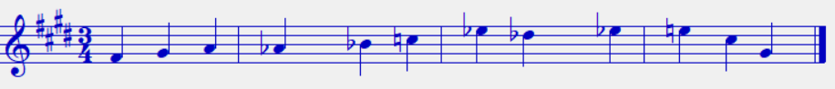
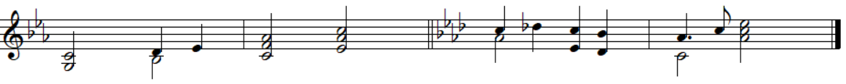
먼 조로의 조바꿈
단조의 ‘미’를 장조의 ‘도’와 같아지도록 조바꿈 하고, 다시 장조의 ‘파’를 단조의 ‘라’와 같아지도록 조바꿈
# 4개 추가, ♭ 4개 추가, 장단조 바뀜 (예: C# minor -> A♭ Major -> C# minor)
단조의 ‘파’를 장조의 ‘도’와 같아지도록 조바꿈 (t -> sP)
♭ 1개 추가, 장단조 바뀜 (예: C minor -> A♭ Major)
Fm
Fm 화음은 C minor 조성의 Subdominant chord(s, ⅳ)이면서
A♭ Major 조성의 Relative tonic chord(Tp, ⅵ)입니다.

Slide 68
조를 바꾸는 원리
두 조성의 음계에
공통으로 사용되는 음들을 이용하거나
공통으로 사용되는 화음을 이용하여
자연스럽게 조를 바꿀 수 있습니다.
또는 화음 변화를 이용하여 조를 바꾸는 방법도 있습니다.
C(C E G) 화음과 두 음을 공유하는 3화음
Am(A C E), Cm(C E♭ G), Em(E G B)
Caug(C E G#), Edim(E G B♭), C#dim(C# E G), Csus2(C D G), Csus4(C F G)
C음을 포함하는 3화음
C(C E G), A♭(A♭ C E♭), F(F A C), Cm(C E♭ G), Am(A C E), Fm(F A♭ C)
Caug(C E G#), Cdim(C E♭ G♭), Adim(A C E♭), G♭dim(G♭ A C), ...

Slide 69
깜짝 조바꿈 실습!
실습 자료에서 “Modulation.nwc” 또는 “Modulation.mscz”를 열어보세요.
4번째 마디에 음표를 채워 앞뒤가 자연스럽게 연결되게 만들어 보세요.
다장조(C Major)에서 바장조(F Major)로 조바꿈하려고 합니다.
6/8박자이므로 8분음표 6개에 해당하는 길이를 넣으면 됩니다.
임시표 붙은 음표도 사용할 수 있습니다.
다른 마디의 음표와 조표는 건드리지 않습니다.
완성한 분들은 #🎼내가만든음악 채널에 .nwc 또는 .mscz 파일을 올려주세요.

Slide 70
반주

Slide 71
대중가요의 특징
대중가요에서는 멜로디가 가장 중요합니다!
대중가요가 성공하려면 사람들의 기억에 오래 남아야 하고
기억에 남는 것은 대부분 멜로디이기 때문입니다.
대중가요라도 반주 없이 곡이 흘러가지는 않습니다.
우리가 곡을 들을 때 주의 깊게 듣지는 않아도, 분명 반주가 존재합니다.
곡 전체에 반주가 없다면 너무 허전해서 완성된 노래로 들리지 않을 것입니다.
대중가요의 또 다른 특징은 드럼 소리를 필수로 넣는다는 것입니다.
드럼으로 만든 비트는 노래를 흥겹게 만듭니다.
단조 곡이지만 경쾌하고 신나는 댄스 곡도 많이 있습니다.
예) Tears (소찬휘 노래): C minor

Slide 72
작곡에서의 반주
작곡을 하는 입장에서 보면
멜로디를 만드는 것은 전혀 어렵지 않습니다.
작곡을 처음 하는 사람도 얼마든지 좋은 멜로디를 만들 수 있습니다.
하지만 멜로디만 만들었다고 완성된 곡이 되지는 않습니다.
다시 말해, 멜로디를 만드는 것만으로는 작곡을 했다고 말하기 어렵습니다.
작곡은 곡을 음향적으로 완성시키는 작업입니다.
반주와 서브멜로디를 잘 만드는 것은 어렵지만, 이들을 만들어서 곡이 음악답게 들리게 해야 작곡을 했다고 말할 수 있습니다.
모든 소리를 본인의 의도대로 조절하여 자신의 곡에 담을 수 있다면 훌륭한 작곡가가 되어 있을 것입니다.
(이러한 생각에서 벗어나 새로운 시도를 하는 예술가들도 있습니다.)

Slide 73
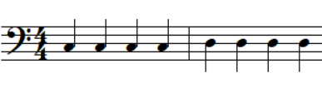
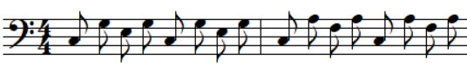
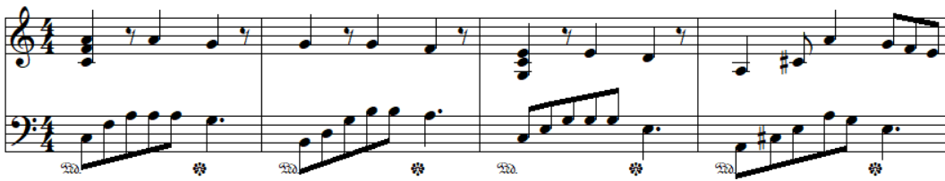
반주 만드는 법
반주를 복잡하게 만든다면 멜로디에 따라 계속 리듬을 바꿔줄 수도 있습니다.
그러나 단순한 리듬을 반복해도 반주의 역할을 할 수 있습니다.
합창이 있는 날 반주 중 일부

Slide 74
반주 만드는 법
멜로디의 분위기에 따라 반주의 리듬적 패턴이 바뀌어야 합니다.
4분음표나 2분음표 등의, 비교적 긴 박자를 가진 음표를 일정한 간격으로 놓으면 무거운 분위기가 됩니다.
8분음표만으로 반주를 채우면 빠르고 흥겨운 분위기를 만들 수 있습니다.
반주는 보통 낮은음자리표가 있는 Staff에 만듭니다.
화음의 중심을 잡는 근음(Root)이 가장 낮은 음(Bass)에 있어야 노래가 듣기 좋습니다.
서브멜로디 역할을 하는 일부 반주의 경우 매우 높은 음을 활용하기도 합니다.
반주가 들어갈 마디에 어울리는 화음에 있는 음 위주로 반주를 만드는 것이 좋습니다.
후렴구로 들어가기 직전에는 Suspended 화음(Csus4 등)을 활용하면 좋습니다.
상승하는 느낌을 주고 싶을 때는 반주의 음표를 가장 낮은 음부터 가장 높은 음까지 연속으로 배치하면 좋습니다.

Slide 75
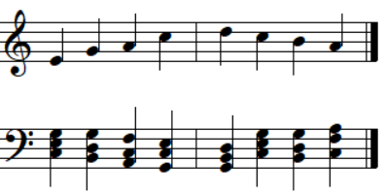
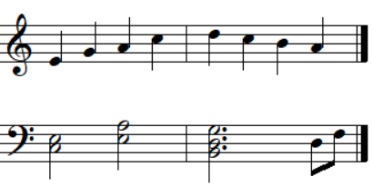
반주 만드는 법
반주에서 각 마디의 첫 박을 세게 강조할 필요는 없습니다.
한 그룹으로 묶이는 박들의 첫 박에는 자연히 강세가 들어갑니다. (Metric accent)
3/4박자: 강 약 약 /
4/4박자: 강 약 중강 약 /
6/8박자: 강 약 약 중강 약 약 / (6/8박은 2/4박의 변형)
Metric accent를 일부러 강조하게 되면 노래가 이상하게 들립니다.
반주의 화음을 짧은 간격으로 계속 바꾸면 엄숙한 분위기가 됩니다.

Slide 76
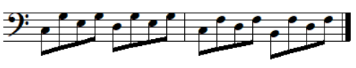
반주 만드는 법
피아노 반주를 만들 때는 사람이 칠 수 있도록 만들어야 합니다.
손가락을 너무 길게 벌려야 하거나
아주 빠른 리듬을 왼손으로 정확하게 연주해야 하거나
패턴이 자꾸 조금씩 바뀔 때 (예: 도솔미솔 레솔미솔 도파레파 시파레파) 반주자가 싫어합니다.
10주차 때 더 자세히 다루겠습니다.
여러 악기를 사용할 수 있는 곡이라면 현악기를 반주에 사용하면 좋습니다.
피아노는 건반을 누르고 있으면 소리가 점점 희미해지지만 현악기(바이올린, 비올라, 첼로, 더블베이스 등)는 켜는 동안 소리가 유지됩니다.
이러한 현악기는 음악을 더욱 풍성하게 만들어 줍니다.
피아노로 비슷한 효과를 내기 위해 페달을 이용할 수 있습니다.
반주에 타악기를 활용하는 것도 좋은 방법입니다.
보통 드럼을 넣지만 상황에 따라 종, 트라이앵글 등을 넣을 수도 있습니다.

Slide 77
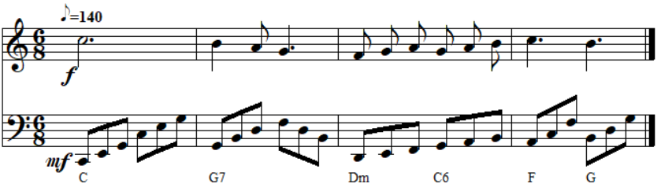
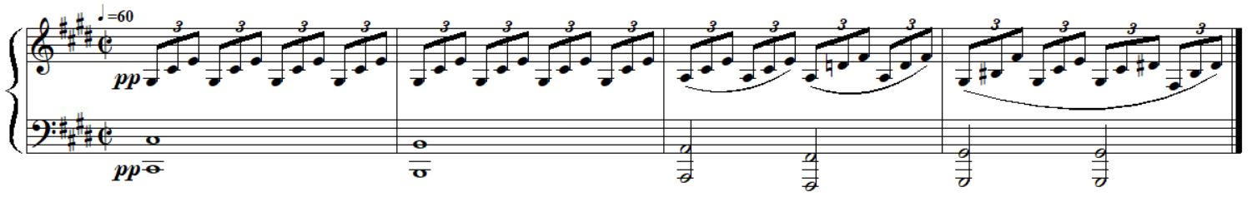
화음 펼치기
화음에 포함된 음들을 쭉 늘어뜨려 반주를 만드는 방법이 있습니다.
이것을 Broken chord라고 합니다.
특히 음을 오름차순이나 내림차순으로 배열한 것을 아르페지오(Arpeggio)라고 합니다.
베토벤 월광 소나타 1악장 시작 부분 (후에 반주로 이어짐)
아르페지오를 사용하면 노래가 부드러워지는 효과가 있습니다.

Slide 78
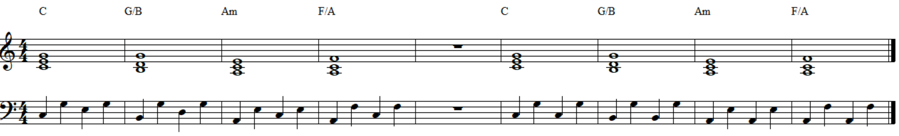
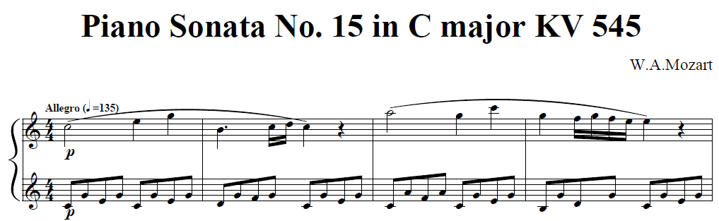
알베르티 베이스 (Alberti Bass)
둘 중 어느 반주가 더 듣기 좋은가요?
저음 성부에서 멜로디보다 빠른 리듬으로 화음을 늘어뜨려 연주하는 반주 패턴
예) 도솔미솔 도솔미솔 라미도미 라미도미 라파레파 라파레파 솔레시레 솔레시레
부드럽게 지속되고, 흐르는 듯한 두터운 음향층을 깔아주는 역할
https://en.wikipedia.org/wiki/Alberti_bass

Slide 79
종지

Slide 80
종지
종지(Cadence): 악절이나 악구를 마무리하는 화성 진행
음악이 끝나는 느낌이 들도록 만들거나, 아직 끝나지 않은 것 같은 느낌을 줄 때 사용
종지의 종류
완전 정격종지
불완전 정격종지
변격종지
속임종지
반종지
…

Slide 81
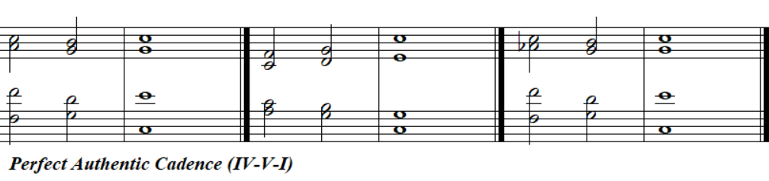
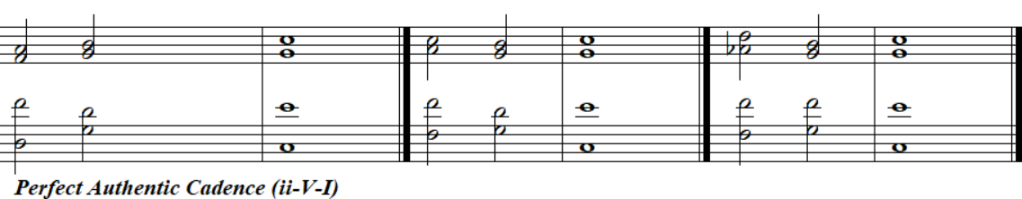
완전 정격종지 (Perfect Authentic Cadence)
S-D-T 또는 T-D-T 진행으로 끝나는 종지
IV-V-I 진행, ii-V-I 진행, I-V-I 진행 등
화음 기호 알파벳의 의미는 5주차(화성) 시간에 다뤘습니다.
마지막 I 화음의 가장 낮은 음과 가장 높은 음이 으뜸음으로 구성
악구(4마디)와 악절(8마디)이 완전히 끝난 느낌을 줍니다.
더 진행할 악구가 남은 상황에서는 사용하지 않는 것이 좋습니다.
실습 자료의 “Cadence.nwc”를 열어 들어보세요.
“Cadence.pdf”와 “Cadence.mid”도 동일한 구성입니다.

Slide 82
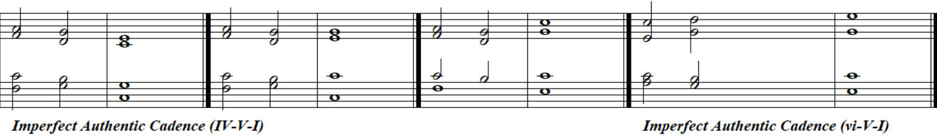
불완전 정격종지 (Imperfect Authentic Cadence)
S-D-T 또는 T-D-T 진행으로 끝나는 종지
IV-V-I 진행, ii-V-I 진행, I-V-I 진행 등
마지막 I 화음의 가장 낮은 음과 가장 높은 음 중 하나가 으뜸음이 아닌 음
악절(8마디)이 덜 끝난 느낌을 줍니다.
악구(4마디)를 마무리하고 다음 악구로 넘어갈 때 사용하기 좋습니다.

Slide 83
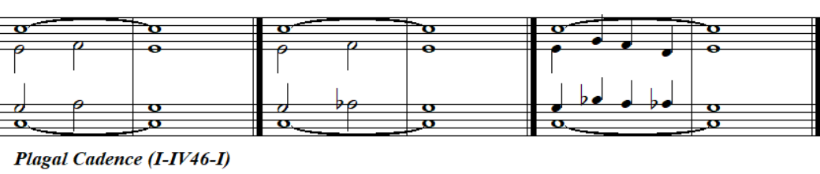
변격종지 (Plagal Cadence)
S-T 진행으로 끝나는 종지
I-IV-I 진행 등
정격종지보다 끝내는 느낌이 약하지만 끝낼 때 사용할 수 있습니다.
찬송가를 끝맺을 때 주로 사용되어 “아멘종지”라고도 불립니다.

Slide 84
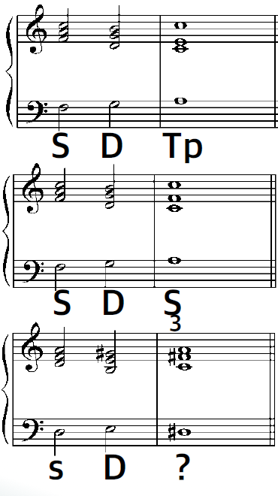
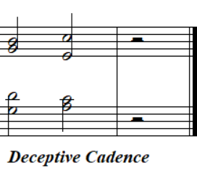
속임종지 (Deceptive Cadence)
S-D-? 진행으로 끝나는 종지
?에는 T(으뜸화음)가 아닌 화음이 옵니다.
IV-V-vi 진행, IV-V-IV 진행, ii-V-iº 진행 등
정격종지인 척 하다가 으뜸화음이 아닌 화음으로 마무리하여 끝맺음을 회피합니다.
안정적인 듯하면서 끝나지 않은 느낌을 줍니다.

Slide 85
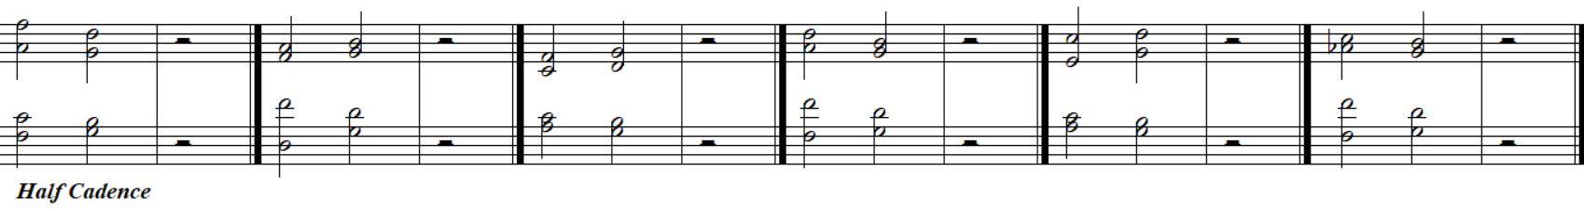
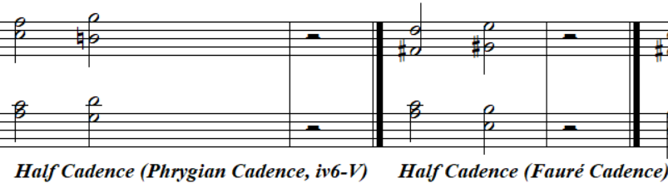
반종지 (Half Cadence)
?-D 진행으로 끝나는 종지
?에는 D(딸림화음)의 기능을 가지지 않은 화음이 옵니다.
IV-V 진행, ii-V 진행, I-V 진행, iv-V 진행 등
끝나지 않고 계속 진행하는 느낌을 줍니다.

Slide 86
다음 세미나 공지

Slide 87
다음 세미나는…
8주차 세미나는 7월 11일(목) 오후 7시 30분에 진행할 예정입니다.
다음 주인 6월 27일은 제가 바쁜 관계로 쉽니다.
장소는 아마 서울대학교 301동 203호가 될 것입니다.
예약이 확정되면 디스코드 공지로 알려드리겠습니다.
오늘 발표 어떠셨나요?

Slide 88
8주차 세미나 미리보기
곡 분석 실습
사용된 작곡 기법
의도한 효과
멜로디부터 작곡하기 실습
여러분이 직접 작곡을 해보시게 됩니다!
줄거리가 주어지면, 이를 잘 표현하는 음악을 만들어보는 것이 목표입니다.
줄거리는 당일에 여러분과 함께 정할 예정입니다.
준비물: 평소처럼 작곡 가능한 노트북만 들고 오시면 됩니다.

Slide 89
감사합니다!

